Slide 1


Slide 2









Chào
cả
lớp
nhé

Slide 3


Slide 4
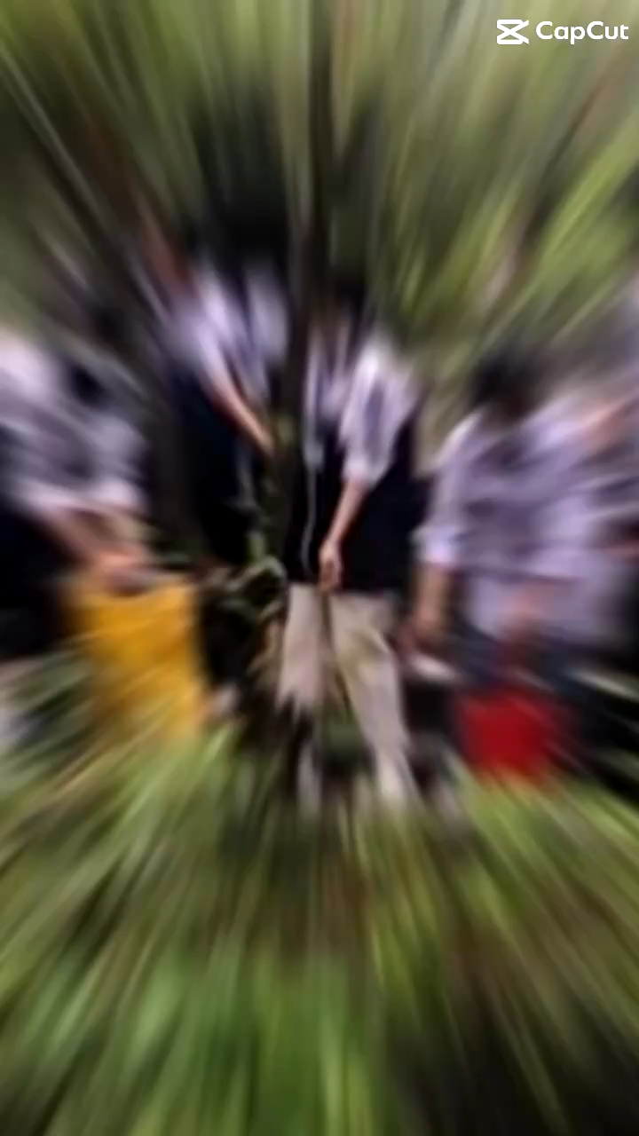



Bài toán đặt vấn đề
Để hưởng ứng phong trào “Trồng cây gây rừng”, lớp 9A có kế hoạch trồng ít nhất 1 000 cây xanh. Lớp 9A đã trồng được 540 cây. Để đạt được kế hoạch đề ra, lớp 9A cần trồng thêm ít nhất bao nhiêu cây xanh nữa?

Slide 5




1
Bất phương trình bậc nhất một ẩn, nghiệm của bất phương trình bậc nhất một ẩn.
Nội dung
2
Giải bất phương
trình bậc nhất một ẩn
3
Thực hành, vận dụng
4
Hướng dẫn về nhà

Slide 6


Mục 1
1
Bất phương trình bậc nhất một ẩn, nghiệm của bất phương trình bậc nhất một ẩn.

Slide 7
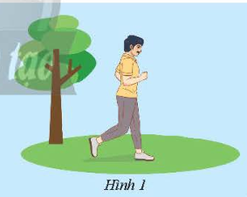
Bất phương trình bậc nhất một ẩn
Ông Trí dự định chạy bộ tổng cộng ít nhất 6500 m vào buổi sáng và buổi chiều trong ngày. Buổi sáng ông Trí đã chạy được 4000 m. Gọi x là số mét ông Trí chạy vào buổi chiều. Viết hệ thức chứa x biểu thị điều kiện ông Trí chạy được như dự định.
Giải
Để ông Trí chạy được như dự định, $x$ phải thỏa mãn hệ thức
Vế trái
Vế phải
Hệ thức (1) được gọi là bất phương trình với ẩn là x

Slide 8

Bất phương trình bậc nhất một ẩn
Bất phương trình dạng ax + b > 0
( hoặc )
với a, b là hai số đã cho và , được gọi là bất phương trình bậc nhất một ẩn (ẩn là x)

Slide 9
Nghiệm của bất phương trình bậc nhất một ẩn
Cho bất phương trình x + 3 > 0 (1)
Trong hai giá trị x = 0 và x = – 5, giá trị nào thỏa mãn bất phương trình?
Giải
Khi thay x = – 5 vào bất phương trình (1),
Ta được – 5 + 3 > 0 là khẳng định Sai.
Ta nói x = – 5 không phải là nghiệm của BPT (1)
Khi thay x = 0 vào bất phương trình (1),
Ta được 0 + 3 > 0 là khẳng định Đúng.
Ta nói x = 0 là một nghiệm của BPT (1)

Slide 10
Nghiệm của bất phương trình bậc nhất một ẩn
Với bất phương trình bậc nhất một ẩn là x, số x₀ được gọi là một nghiệm của bất phương trình nếu ta thay x = x₀ thì nhận được khẳng định đúng.
Giải bất phương trình là tìm tất cả các nghiệm của nó

Slide 11
Trong các bất phương trình sau, bất phương trình nào là bất phương trình bậc nhất một ẩn?
A.
B.
C.
D.

Slide 12
Giá trị nào là nghiệm của bất phương trình
A.
B.
C.
D.

Slide 13
2
Giải bất phương trình bậc nhất một ẩn:
Hãy cho biết bất đẳng thức nhận được khi thực hiện các phép biến đổi sau:
Cộng hai vế của bất đẳng thức với -1.
Nhân hai vế của bất đẳng thức với .
Nhân hai vế của bất đẳng thức với .

Slide 14

Tổng quát
Xét bất phương trình
- Cộng hai vế của bất phương trình với - b, ta được bất phương trình: .
- Nhân hai vế của bất phương trình nhận được với
+ Nếu a > 0 thì nhận được nghiệm của bất phương trình đã
cho là :
+ Nếu a < 0 thì nhận được nghiệm của bất phương trình đã
cho là :

Slide 15

Với các bất phương trình dạng
ta thực hiện các bước giải tương tự.

Slide 16
Ví dụ 3: Giải các bất phương trình sau:
Vậy nghiệm của bất
phương trình là
Vậy nghiệm của bất
phương trình là
Vậy nghiệm của
bất phương trình là

Slide 17
Chú ý: Bằng cách sử dụng các tính chất của bất đẳng thức, ta có thể giải một số bất phương trình đưa được về bất phương trình bậc nhất một ẩn.
Ví dụ 4: Giải bất phương trình
Vậy nghiệm của bất phương trình là

Slide 18
Ví dụ 5: Trong một kì thi gồm 3 môn Toán, Ngữ Văn và Tiếng Anh, điểm số môn Toán và Ngữ Văn tính theo hệ số 2, điểm số môn Tiếng Anh tính theo hệ số 1. Để trúng tuyển, điểm số trung bình của ba môn ít nhất phải bằng 8. Bạn Na đã đạt 9,1 điểm môn Toán và 6,9 điểm môn Ngữ Văn. Hãy lập và giả bất phương trình để tìm điểm số Tiếng Anh tối thiểu mà bạn Na phải đạt để trúng tuyển.
Giải
Gọi x là điểm số môn Tiếng Anh của bạn Na.
Theo đề bài, để bạn Na trúng tuyển, ta phải có:
Vậy đề trúng tuyển, bạn Na phải đạt ít nhất 8 điểm môn Tiếng Anh.

Slide 19
Thực hành 3:
Giải các bất phương trình sau
Vậy nghiệm của
bất phương trình là
Vậy nghiệm của
bất phương trình là

Slide 20
Thực hành 4:
Giải các bất phương trình sau
Vậy nghiệm của bất phương trình là

Slide 21
Vận dụng:
Giải
Để hưởng ứng phong trào “Trồng cây gây rừng”, lớp 9A có kế hoạch trồng ít nhất 1 000 cây xanh. Lớp 9A đã trồng được 540 cây. Để đạt được kế hoạch đề ra, lớp 9A cần trồng thêm ít nhất bao nhiêu cây xanh nữa?
Gọi x (cây) là số cây lớp 9A cần trồng thêm
Theo đề bài ta có:
Vậy để đạt được kế hoạch đề ra, lớp 9A cần trồng thêm ít nhất 460 cây xanh nữa.

Slide 22

Bài 3:
Giải các bất phương trình sau:
Vậy nghiệm của bất phương trình là
Vậy nghiệm của bất phương trình là

Slide 23



Bài 4:
Giải các bất phương trình sau:
Vậy nghiệm của bất phương trình là
Vậy nghiệm của bất
phương trình là

Slide 24










ĐIỆN BIÊN PHỦ
BẢN HÙNG CA BẤT DIỆT

Slide 25
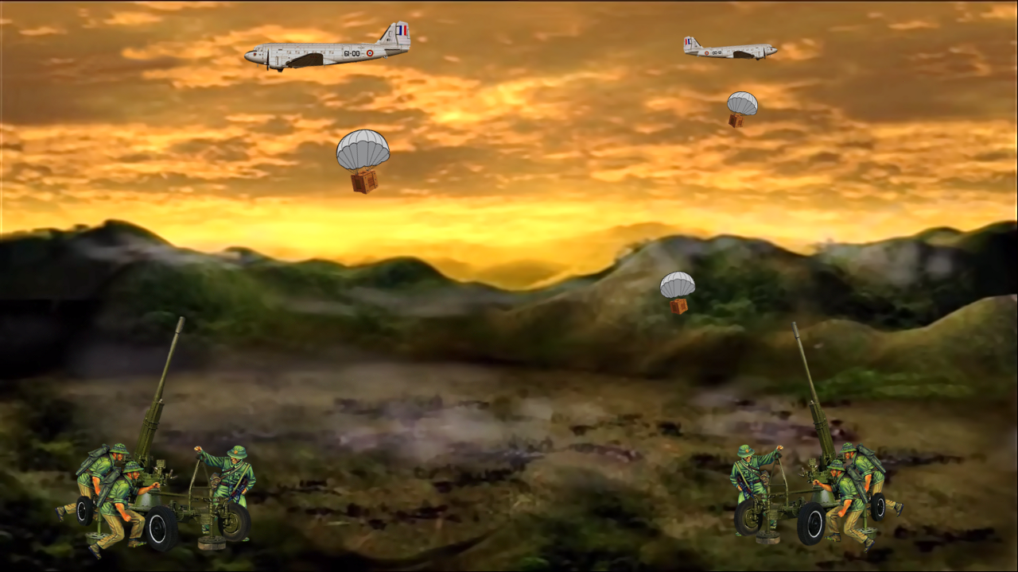

Nhằm tiếp tế cho quân đội Pháp,
máy bay đã được sử dụng để thả
các thùng hàng.
Hãy tìm cách ngăn cản sự viện trợ của máy bay bằng cách trả lời đúng
các câu hỏi

Slide 26










Slide 27




Bắt đầu!
Bất phương trình nào sau đây là bất phương trình bậc nhất một ẩn?
HẾT GIỜ
A. 0x < 5
B. 0x > 0
C. x < 0
D. 2x² > 0

Slide 28
Bắt đầu!
Giá trị nào sau đây là nghiệm của bất phương trình
x – 2 < 0
HẾT GIỜ
A. x = 4
B. x = 3
C. x = 2
D. x = 1

Slide 29
Bắt đầu!
Nghiệm của bất phương trình
x – 7 < 3 là
HẾT GIỜ
A. x < – 4
B. x > – 4
C. x < 10
D. x > – 4

Slide 30
Bắt đầu!
Nghiệm của bất phương trình
4x + 2 < 6 là
HẾT GIỜ
A. x < 1
B. x < – 2
C. x < – 1
D. x < 2

Slide 31
Bắt đầu!
Nghiệm của bất phương trình
– 4x + 2 < 6 là
HẾT GIỜ
A. x < – 1
B. x > – 1
C. x < 1
D. x > 1

Slide 32


Sau bài học này, em đã làm được những gì?
- Nhận biết được khái niệm bất phương trình bậc nhất một ẩn, nghiệm của bất phương trình bậc nhất một ẩn.
- Giải được bất phương trình bậc nhất một ẩn.

Slide 33

BTVN:
HƯỚNG DẪN VỀ NHÀ
3c-d; 4a-b,6 SGK
Hướng dẫn sơ lượt bài 6 SGK.

